Slide 1

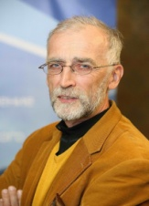

Энергоэффективность в Российских зданиях
БАШМАКОВ Игорь Алексеевич
Центр энергоэффективности – XXI век (ЦЭНЭФ-XXI)
www.cenef.ru 8 (499) 120-9209
Мы тратим свою энергию, чтобы экономить вашу!

Slide 2
Сектор зданий России является крупным потребителем энергии
38% потребления первичной энергии при учете всех косвенных эффектов (расходов энергии на выработку тепловой и электрической энергии, используемой в зданиях);
25% потребления первичной энергии при учете только прямого потребления энергоресурсов;
68% конечного потребления тепловой энергии;
31% конечного потребления электроэнергии;
40% конечного потребления природного газа и более 50% суммарного потребления природного газа
Российские здания – это сектор с самым большим потенциалом экономии энергии.
Потенциал «добычи» природного газа в зданиях за счет использования ресурса повышения энергоэффективности равен без малого 100 млрд м³.
Опыт последних лет показал, что сектор зданий довольно чувствителен к мерам государственной политики по повышению энергоэффективности
Анализ российской политики в области энергоэффективности: в последние годы Россия начала движение вспять
Возможности повышения энергоэффективности жилых зданий за счет нового строительства оказались существенно урезанными
ФЗ-471 от 28.12.2013 исключил из минимального перечня работ, которые можно финансировать за счет взноса на капитальный ремонт, позиции по утеплению фасада и установке приборов учета
2

Slide 3
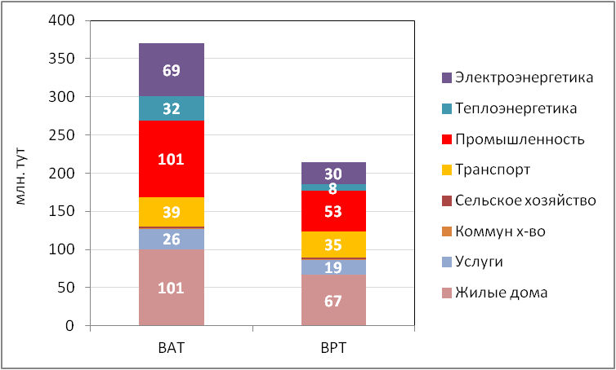
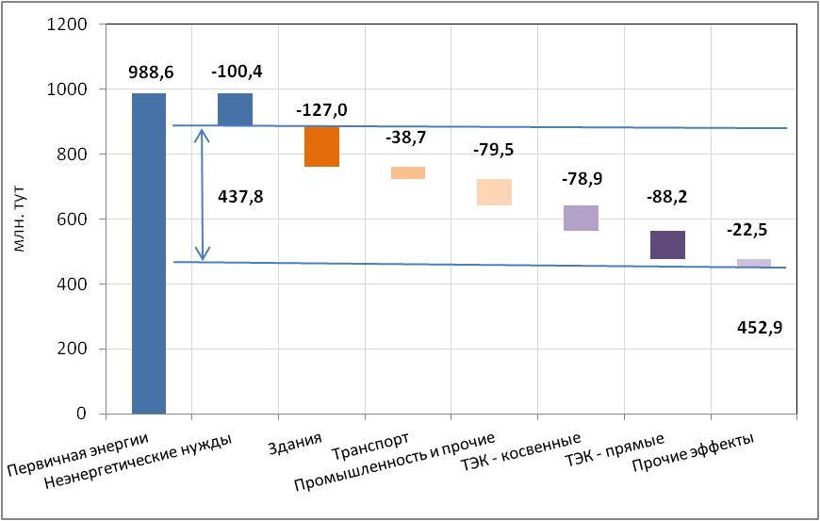
Суммарный потенциал экономии энергии равен половине от уровня потребления первичной энергии на энергетические нужды
При изолированной реализации всего набора 82 укрупненных BAT-технологий потенциал экономии конечной энергии равен 370 млн тут
Интегральная оценка потенциала проводится по семи составляющим:
  прямая экономия топлива и энергии у потребителей
  косвенная экономия энергии в отраслях ТЭК
  прямая экономия энергии в отраслях ТЭК
  снижение потерь
  снижение сжигания попутного газа в факелах
  экономия за счет замещения угля природным газом
  снижение затрат на транспортировку сэкономленного топлива

Slide 4
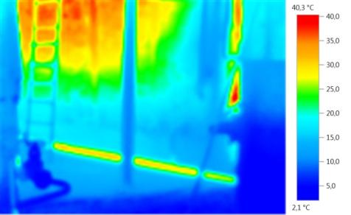
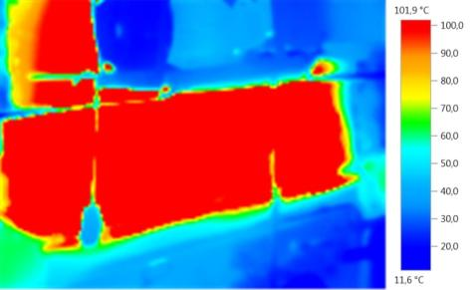
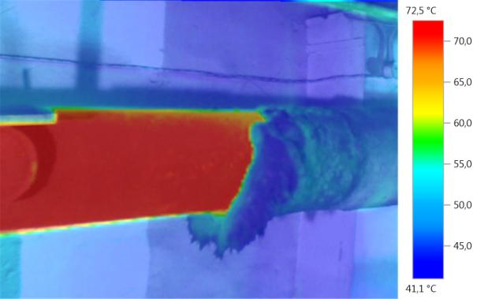
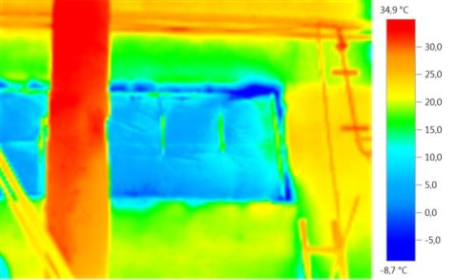
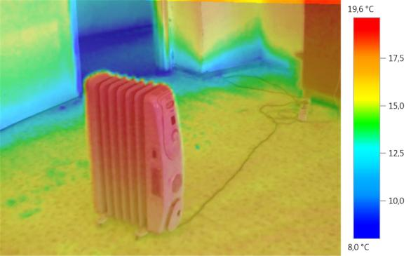
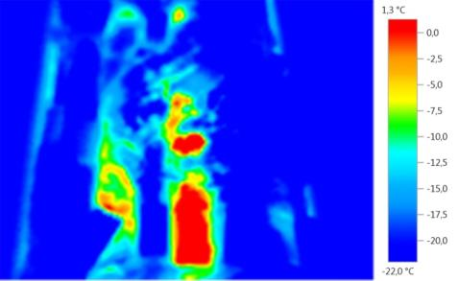
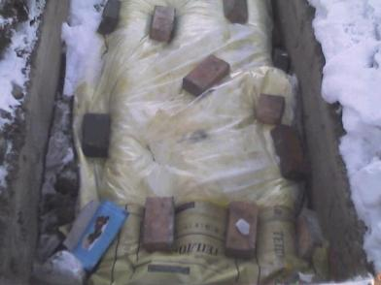
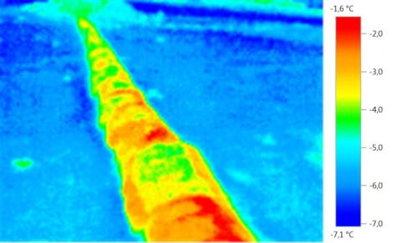
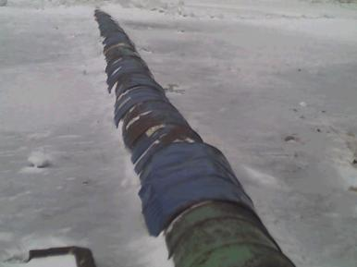
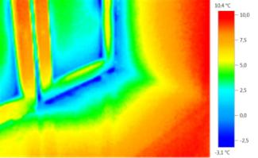
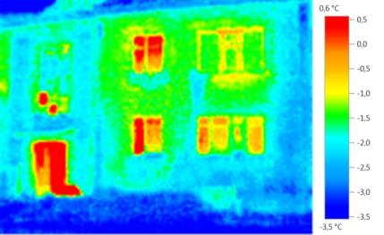
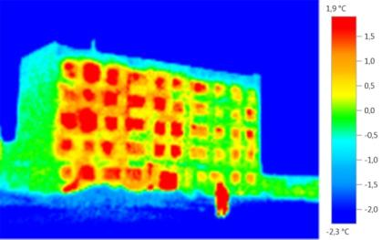
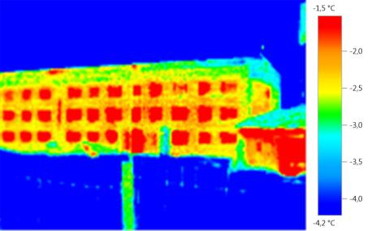
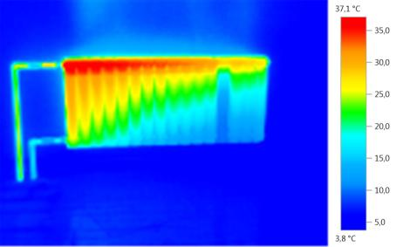
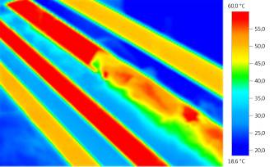
Иногда невидимый ресурс можно увидеть в тепловизионную камеру. Примеры результатов инструментальных обследований – «пожар» потерь тепла при недотопах
Котельные. Тепловая изоляция котла, трубопровод, окна из пленки
Тепловые сети. Прикрыты пленкой и кирпичами, в также разрезанными бочками из-под топлива. В 2001 г. в Гижиге была теплоизоляция оленьими шкурами
Жилые и общественные здания. Высокие потери от элементов ограждающих конструкций и высокая
засоренность радиаторов, снижающая их теплоотдачу
Кадры из фильма «тепловизионных ужасов»

Slide 5
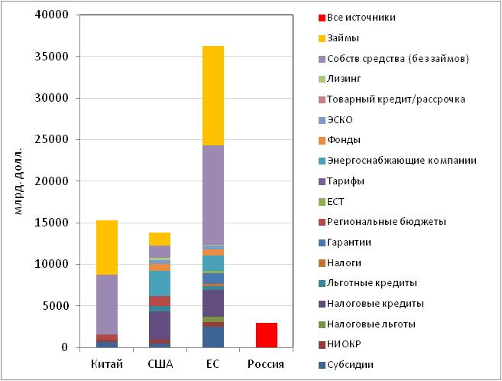
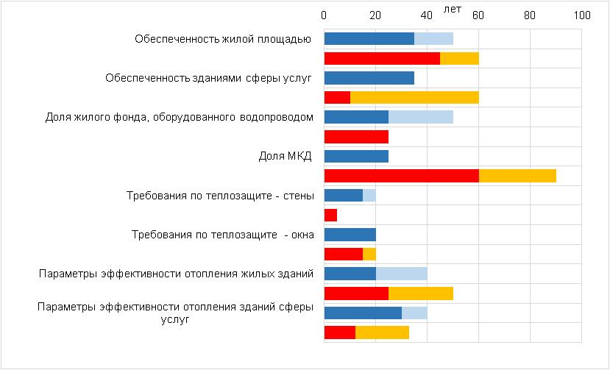
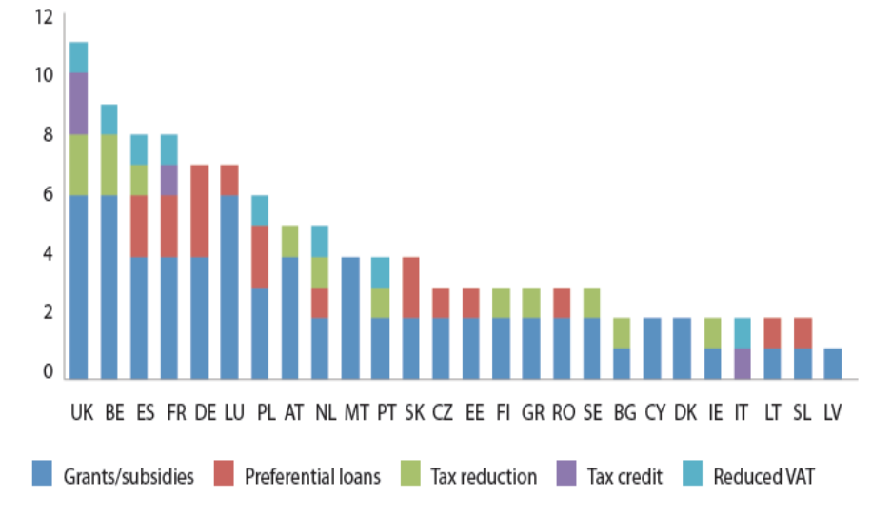
Россия сильно отстает от развитых стран в реализации политики повышения энергоэффективности в зданиях
Россия тратит на цели повышения энергоэффективности в зданиях на порядок меньше, чем ведущие страны
В сфере требований по теплозащите Россия отстает от ЕС и Северной Америки на 20 лет
По числу и качеству мер политики повышения энергоэффективности в зданиях Россия также заметно отстает
Расходы на повышение энергоэффек-тивности в жилищном фонде (2011 г.)
ЕС
Сев. Америка
3

Slide 6
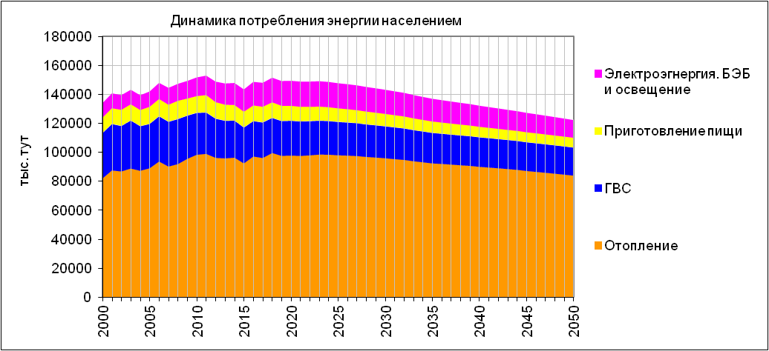
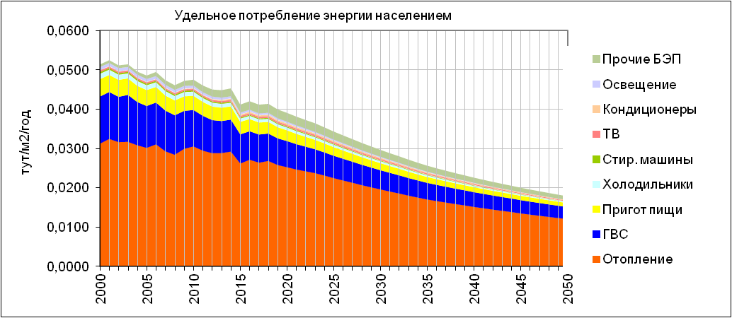
Динамика абсолютного и удельного расхода энергии в жилых зданиях по процессам
Остановить рост потребления энергии в зданиях еще не удалось
Снижение удельных расходoв не позволило компенсировать фактор роста площади зданий

Slide 7
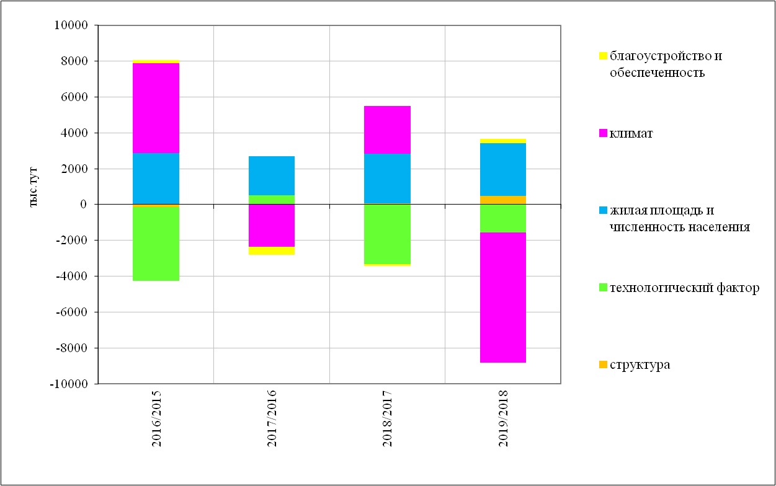
Декомпозиция факторов, определяющих динамику энергопотребления в жилом секторе
Технологический фактор работает в сторону экономии энергии, но его вклад ограничен

Slide 8
Использование Метода рейтинга (бенчмаркинга) по уровню энергоэффективности и калькуляяторов
ЦЭНЭФ-XXI для Минэконормразвития разработал калькулятор «Расчет потенциала и целевого уровня снижения (ЦУС) потребления ресурсов» (РПЦУСПР) для определения целевых заданий по экономии энергии в общественных зданиях, реализующего алгоритмы приказа МЭР № 4251).
Суть бенчмаркинга в том, что показатели энергоэффективности разных зданий сначала приводятся к сопоставимому виду, а затем ранжируются по уровню энергоэффективности.
Задача калькулятора для определения целевых заданий – привести показатели по конкретному зданию в сопоставимый вид, сравнить с показателями для других похожих зданий, оценить потенциал экономии энергии и сформировать целевые задания по экономии энергии
Второй калькулятор – программный комплекс «Потенциал экономии энергии» для общественных зданий позволяет сформировать пакет мероприятий для общественных зданий из 32 типовых мероприятий
Третий калькулятор - «Помощник ЭКР» позволяет сформировать пакет мероприятий для МКД из 32 типовых мероприятий. Работает несколько лет
В основу каждого из них положена «Методика модельного расчета достижения экономии затрат на коммунальные ресурсы в результате выполнения мероприятий по энергосбережению и повышению энергоэффективности в составе работ по капитальному ремонту» Базой для расчетов на калькуляторе является формализованный набор расчетных алгоритмов.

Slide 9
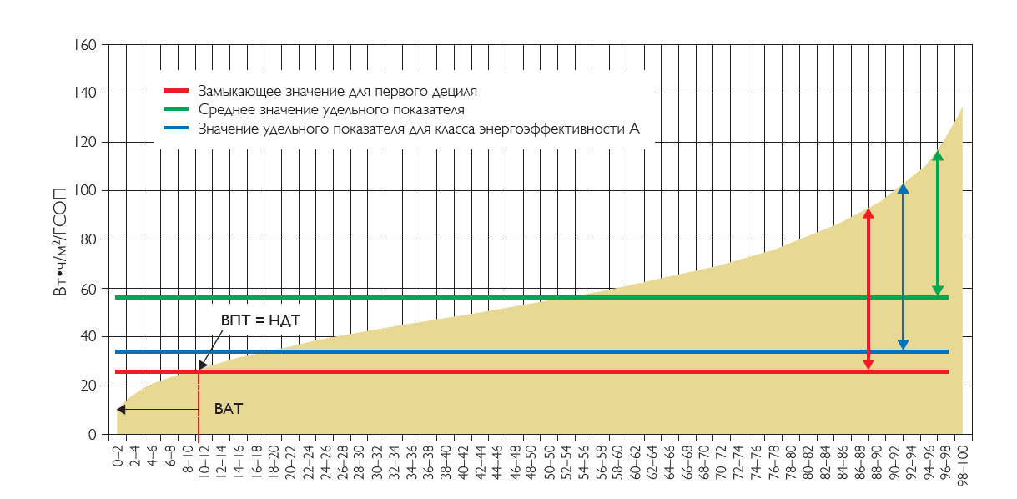
Типовая кривая распределения зданий по удельному годовому расходу тепловой энергии на цели отопления и вентиляции

Slide 10
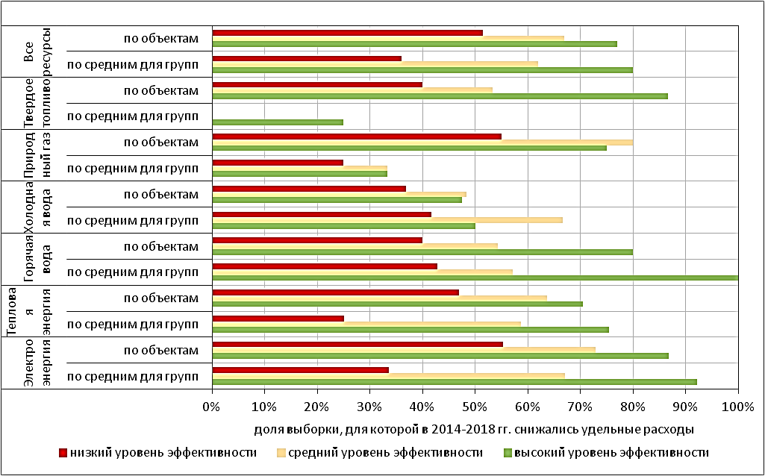
Эффективные бюджетофинансируемые организации стали эффективнее, а расточительные – расточительнее
Средняя (по 12 функционально-типологическим группам объектов государственных (муниципальных) учреждений) доля объектов, в которых в 2014-2018 годах имело место снижение удельных расходов ресурсов в сопоставимых условиях
Для более энергоэффективных объектов снижение удельных расходов ресурсов наблюдалось чаще и оказалось значительнее, чем для групп объектов со средними и высокими исходными удельными расходами, которые располагают более высоким потенциалом экономии ресурсов.

Slide 11
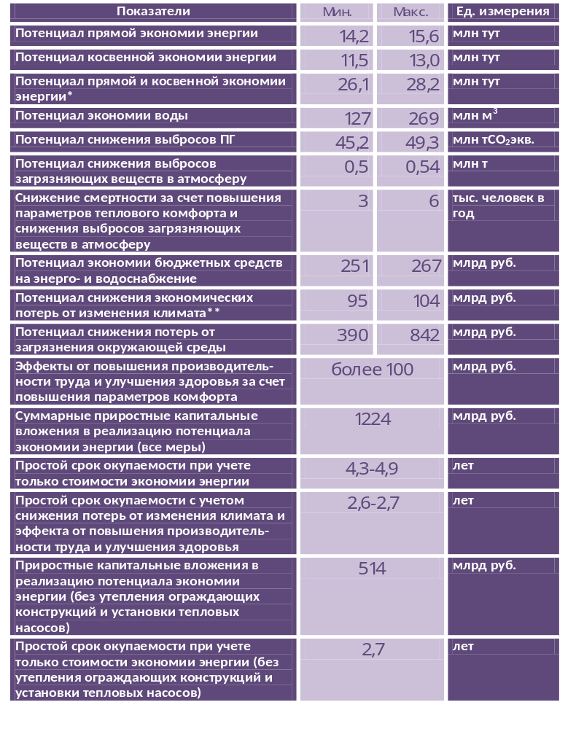
Оценки эффектов от реализации потенциала экономии энергии и воды на объектах государственных (муниципальных) учреждений
Главный экономический эффект – потенциал экономии бюджетных средств за счет реализации умеренных по стоимости мероприятий в сфере повышения ресурсной эффективности на объектах государственных (муниципальных) учреждений – составляет 251-267 млрд руб.

Slide 12
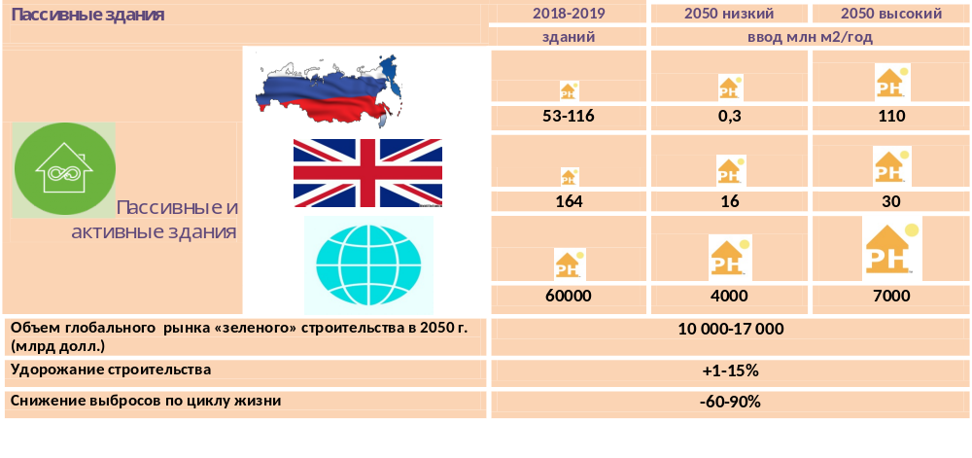
В мире насчитывается не менее 60 тыс. зданий, почти не потребляющих энергию (с расходом энергии на отопление примерно на 90% ниже существующих зданий и на 75% ниже новых «традиционных» зданий)
  В России такие здания уже есть.
  Вопрос о стимулировании строительства зданий с высокими показателями энергетической эффективности в России на повестке дня не стоит.
  А он должен стоять!

Slide 13
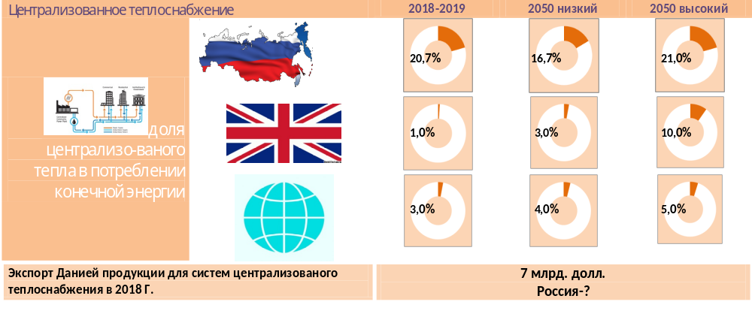
Россия является мировым лидером по масштабам развития централизованного теплоснабжения
  Выигрывая по масштабам, Россия существенно уступает по эффективности систем централизованного теплоснабжения
  Для реализации концепции систем теплоснабжения 4G в России нужно снизить удельный спрос на тепловую мощность в 2 раза и изменить внутридомовые системы так, чтобы обеспечить необходимое количество тепла при использовании низкотемпературного теплоносителя

Slide 14
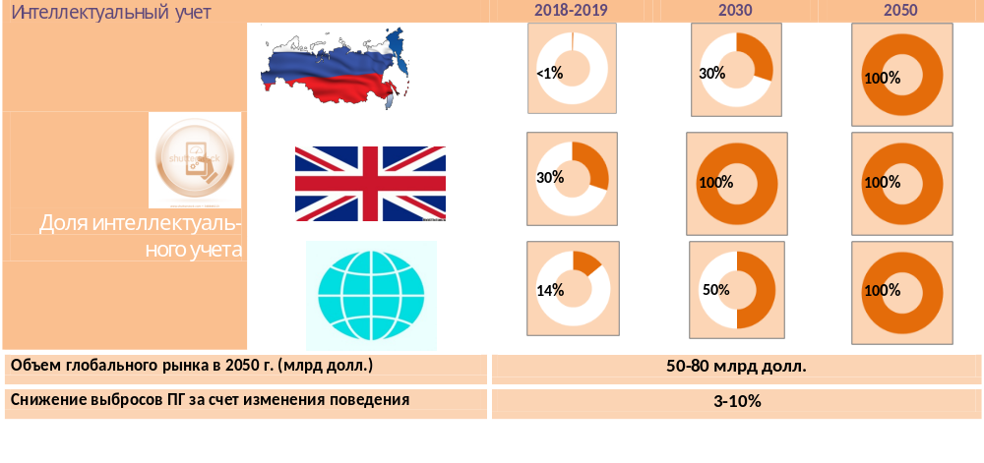
В России уровень насыщения «умными» счетчиками еще очень низкий – менее 0,1%
  В Великобритании в середине 2019 г. доля продвинутых приборов учета составляла уже 38% в нежилом секторе; а на умные приборы в жилищном секторе приходилось 30%. Разработан Кодекс «умной» энергии , который определяет права и обязанности разных участников процесса внедрения «умного» учета
  В мире в целом доля умного учета равна 14%, а парк приборов к 2021 г. достигнет 1 млрд штук

Slide 15
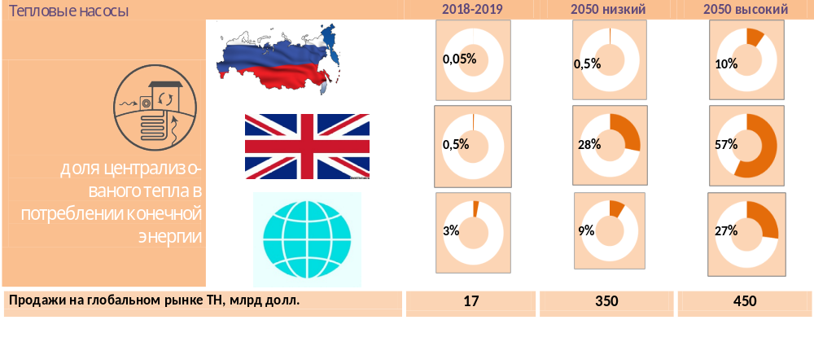
Продажи на глобальном рынке тепловых насосов в 2019 г. составили 17 млрд долл., а к 2050 г. они могут вырасти до 350-450 млрд долл.
  В таких странах с холодным климатом, как Норвегия и Швеция, обеспеченность тепловыми насосами на 1000 домохозяйств равна соответственно 400 и 330
  в Великобритании – около 5
  в России – менее 1

Slide 16
Десять сценариев реализации мер политики повышения энергоэффективности в зданиях
«замороженная энергоэффективность» - базовый - на неограниченную перспективу сохраняются требования имеющего ныне статус обязательного СНиП 23-02-2003 «Тепловая защита зданий».
«вниз на 40%» - нормативные требования по снижению удельных расходов энергии на сначала на 30%, а затем еще на 10%
«вниз на 60%» - удельный расход энергии снижается на 60% по сравнению с базовым уровнем, а удельный расход энергии на цели отопления и вентиляции – на 68%.
«пассивные и активные здания» предполагается, что с опозданием на 10 лет от ЕС, или с 2030 г., нормативное требование строить новые здания с почти нулевым потреблением энергии (пассивные здания) будет введено и в России.
«пустой пакет» экстраполирует нынешнюю практику реализации преимущественно выборочных капитальных ремонтов
«стандартный (минимальный) пакет» - по его итогам удельное потребление энергии должно снизиться не менее чем на 20%.
«умеренный пакет» дополняет «стандартный» пакет мероприятиями, которые позволят снизить удельный расход энергии в зданиях на цели отопления и вентиляции на 30%.
«амбициозный (энергоэффективный) пакет». Предполагается, что амбициозный пакет мер при комплексном ремонте МКД становится обязательным и дает экономию в размере 40%
«класс А» - удастся ускорить снижение среднего удельного расхода по парку основных бытовых приборов на с 1% до 2% в год
«мягкий путь» принята предпосылка о полном использовании для малоэтажных зданий и индивидуальных жилых домов потенциала геотермальных тепловых насосов для теплоснабжения (горячее водоснабжение и отопление) зданий, солнечных водоподогревателей и фотоэлектрический панелей.
15

Slide 17
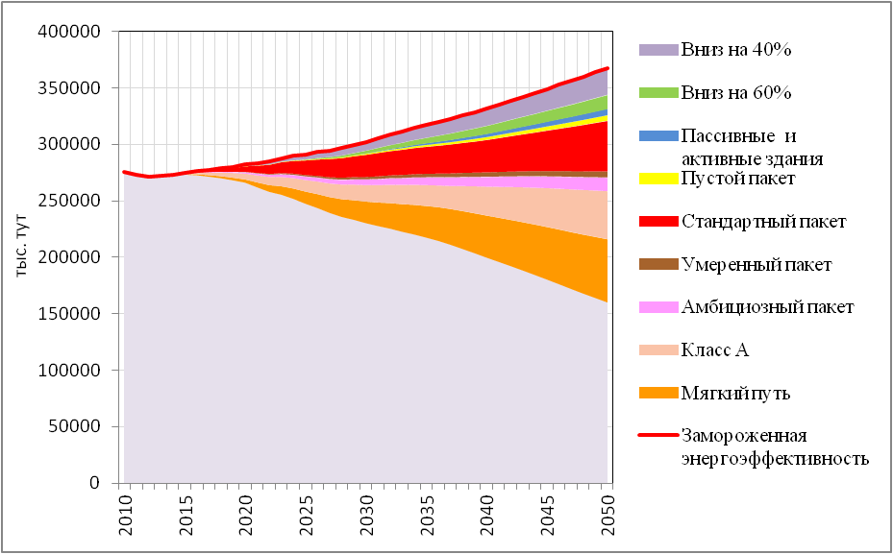
Добывать газ в российских зданиях в 3 раза дешевле, чем на Ямале
Реализация сценариев повышения нормативных требований к повышению энергоэффективности новых зданий в 2014-2050 гг. может дать суммарную экономию энергии в объеме 607 млн тут, что в 3 раза превышает годовой объем экспорта газа в последние годы.
Даже такие внушительные масштабы экономии энергии еще не способны остановить рост потребления энергии в зданиях. Не способен на это и «пустой» пакет мер по капитальному ремонту, который экстраполирует в будущее практику реализации преимущественно выборочных капитальных ремонтов с минимальным энергосбере­гающим эффектом.
Это удается сделать только в сценарии «стандартный пакет», в котором он становится обязательным при ремонте МКД с 2015 г., а по его итогам удельное потребление энергии должно снизиться не менее чем на 20%.
16

Slide 18
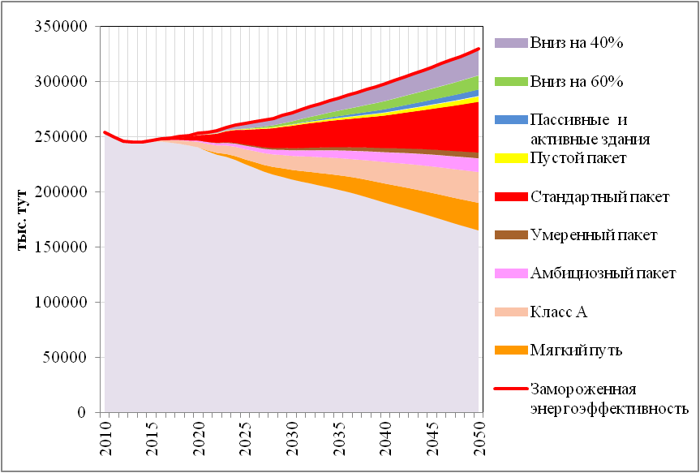
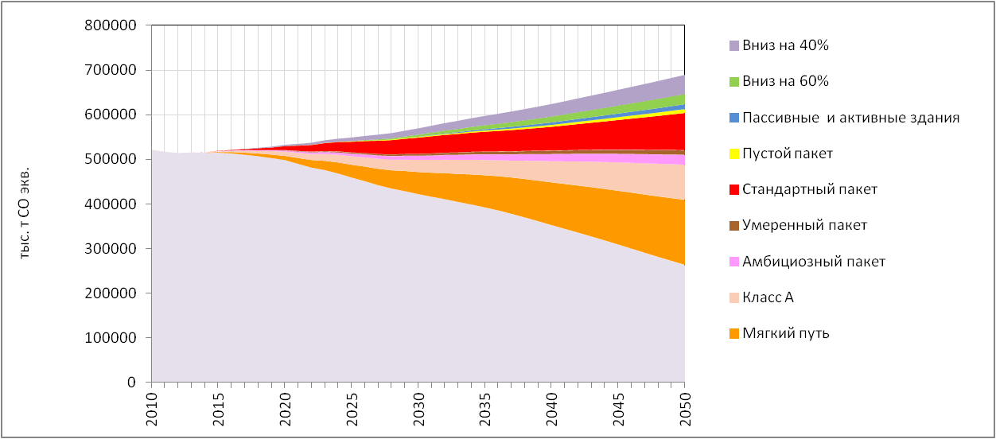
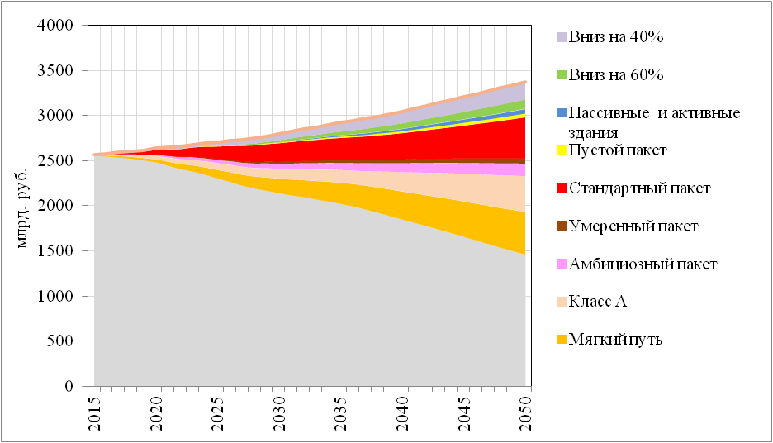
Снижение потребления энергии, выбросов ПГ и расходов на энергоснабжение
Снижение потребления топлива и энергии в секторе зданий более чем в 2 раза при удвоении их площади к 2050 г. возможно!
За счет мер по повышению энергоэффек-тивности и развития НВИЭ в зданиях имеется возможность не только остановить рост выбросов ПГ, но и снизить их на 50% относительно уровня 2018 г. и на 62% относительно базовой линии сценария «замороженная энергоэффективность».
Только кардинальное повышение энерго-эффективности в зданиях позволит выполнять требование об удержании доли расходов на ЖКУ в пределах границ платежной способности при неизбежном росте тарифов на энергоносители и обеспечить снижение нагрузки на бюджеты всех уровней по оплате счетов за энергию бюджетных учреждений и выплате субсидий и средств на государственную поддержку оплаты ЖКУ населением.
17

Slide 19
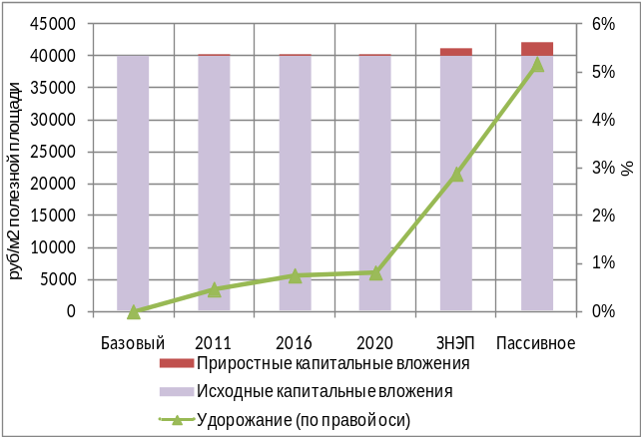
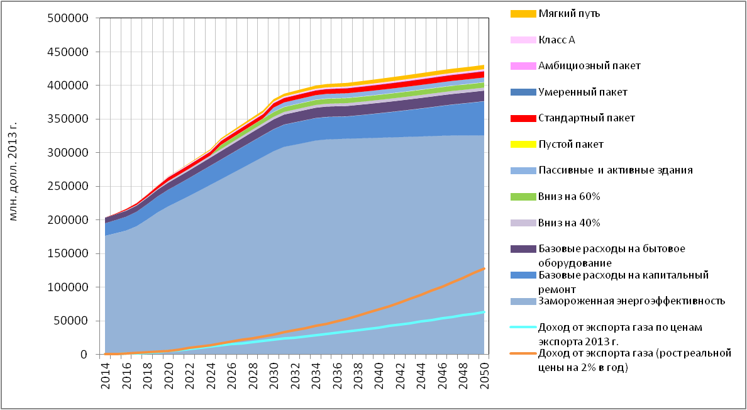
На сколько дороже энергоэффективное здание?
Прирост капитальных затрат при строительстве «пассивных» зданий не превышает 2000-3000 руб./м², или 5-7% от первоначальной стоимости строительства и 2-4% от продажной стоимости жилищной недвижимости.
На фоне других факторов, которые ведут к удорожанию строительства, этот фактор относится к числу факторов удорожания второго порядка.
Для оптимального пакета мер удорожание составляет 500-600 руб./м², или около 1,5% от стоимости строительства и менее 1% от продажной стоимости жилья.
В 2014-2050 гг. дополнительные затраты по всем сценариям с мерами по повышению энергоэффективности и развитию НВИЭ в зданиях равны 913 млрд долл. в ценах 2013 г.
Эти затраты составляют менее 10% от базовых расходов на строительство, капитальный ремонт жилых зданий и на приобретение бытовой техники в 2014-2050 гг., которые равны 12170 млрд долл. в ценах 2013 г.
Доля дополнительных затрат на повышение энергоэффективности зданий в процессе нового строительства и капитального ремонта не превышает 7% от базовых расходов на новое строительство и капитальный ремонт
Стоимость строительства МКД для разных пакетов мер по повышению энергоэффективности
Оценка затрат от реализации различных сценариев повышения энергоэффективности в зданиях
23

Slide 20
  Часто показываем ожидаемые эффекты
  Редко – реально полученные
  Даже по специальным запросам сложно получить полную информацию о потреблении энергетических ресурсов после реализации инвестиционных проектов в сфере капитального ремонта, позволяющую надежно оценить объемы экономии энергии
  Данные для оценки экономии энергии и снижения выбросов ПГ были получены по 36 МКД. Программа ФСР ЖКХ
  По 32 МКД удалось провести полномасштабную оценку годовых итогов экономии тепловой и электрической энергии, суммарной экономии энергии, изменения классов энергоэффективности до и после КР и снижения выбросов ПГ.

Slide 21
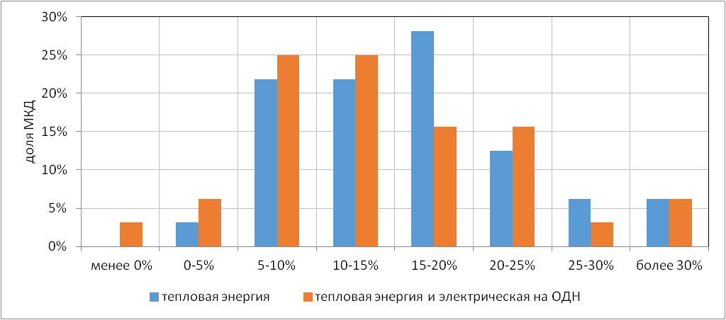
  Если правильно делаем, то получается! Распределение МКД по уровню экономии энергии, полученной после реализации ЭЭ мероприятий в ходе капитального ремонта
  Доля полученной экономии тепловой энергии варьирует в диапазоне от 5 до 37%
  Средняя по выборке из 32 МКД экономия тепловой энергии составила 0,034 Гкал/м²/год, или 16,2%
  Максимальная доля МКД (28%) получила экономию тепловой энергии в диапазоне 15-20%
  53% МКД получили экономию тепловой энергии свыше 15%
  19% МКД получили экономию тепловой энергии свыше 20%

Slide 22
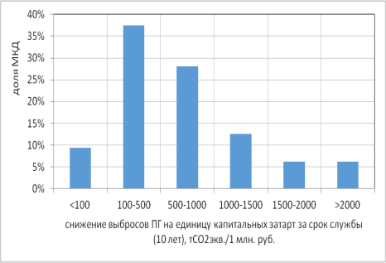
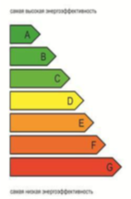
Пример проектного механизма – МКД в 100 раз дешевле, чем в Германии
Для основной части МКД (91%) снижение выбросов ПГ на 1 млн руб. капитальных затрат за срок службы энергоэффективного проекта (10 лет) превышает 100 тСО_{2экв}., а для 53% МКД – 500 тСО_{2экв}. | Если допустить, что меры господдержки энергоэффективных капитальных ремонтов имеют сходные характеристики, и за их счет финансируется не более 20% стоимости проекта, то на каждый 1 млн руб. господдержки можно получить 4090 тСО_{2экв}. в дополнение к эффекту от экономии расходов на энергию собственниками МКД, что не превышает 4 долл./тСО_{2экв}. | Среднее снижение выбросов ПГ при повышении класса энергоэффективности на одну ступень по выборке из 32 МКД разной этажности, расположенных в разных климатических зонах, равно 9-11 кгСО_{2экв}./м²/год
 |  |  | B→A – 3,3 C→B – 7,3 D→C – 8,3 E→D – 10,1 F→E – 14,6 G→F – 16,2
Распределение МКД по уровню снижения выбросов ПГ за срок службы (10 лет) на 1 млн руб. капитальных затрат |  | Снижение выбросов ПГ при повышении класса энергоэффективности МКД на 1 ступень (кгСО_{2экв}./м²/год)

Slide 23
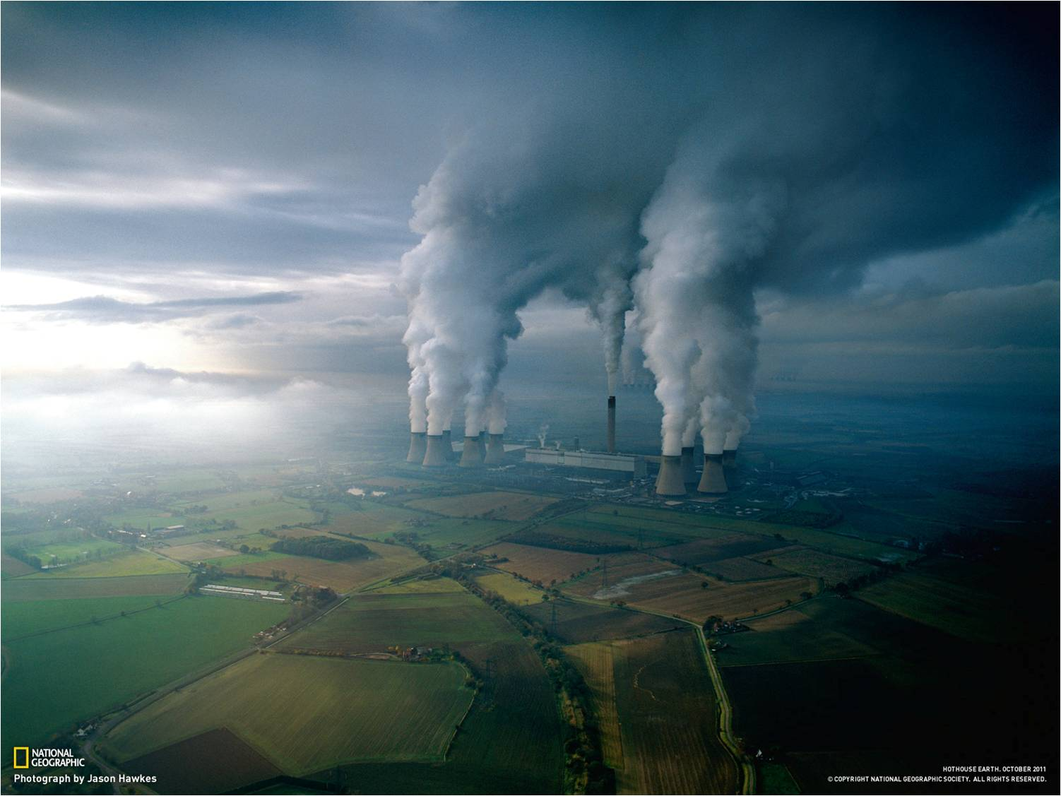

Сценарий «Мир уходит в «зеленое» будущее, а Россия топчется на месте в «красном» настоящем и с грустью смотрит вслед» для нас не годится!
Топтаться на месте нельзя!
Спасибо за внимание!
Центр энергоэффективности – XXI век (ЦЭНЭФ-XXI)
Мы тратим свою энергию, чтобы экономить вашу!
(499) 120-9209 cenef@co.ru

